Slide 1



Das Spielpaket Basiskompetenzförderung
Der Wert von Regelspielen
in der Entwicklung der Kinder
© 2018/20019, Dorothea Ruh und Dr. Benedikt Rathmer

Slide 2


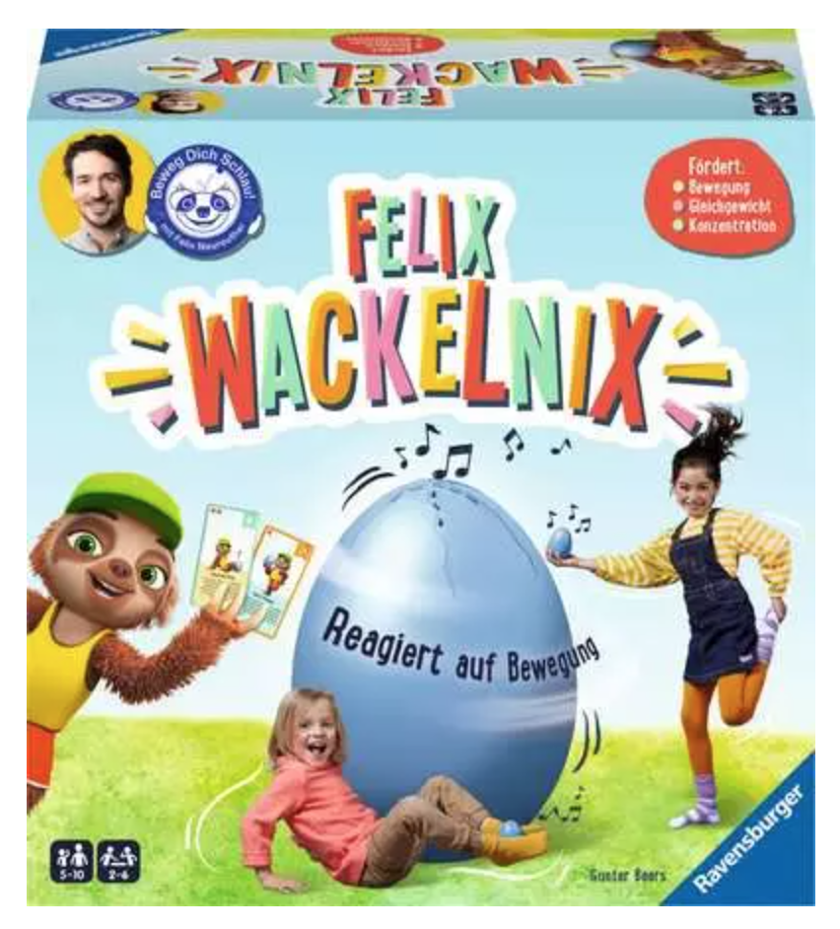
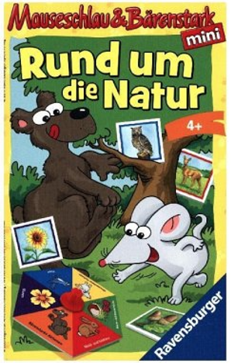
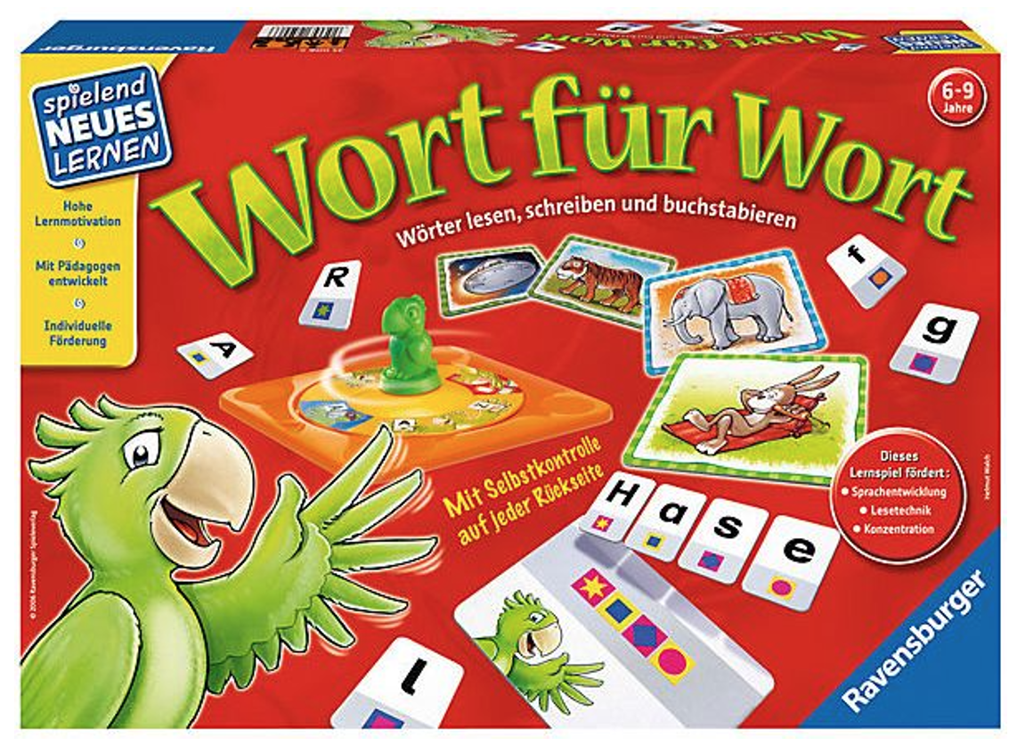
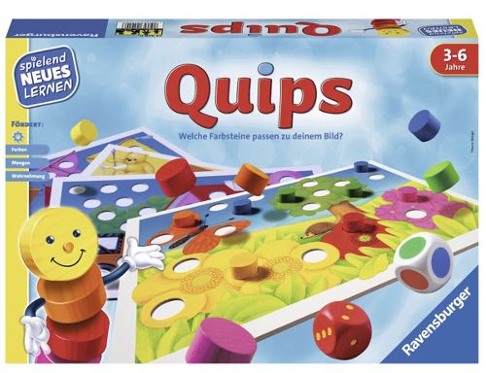
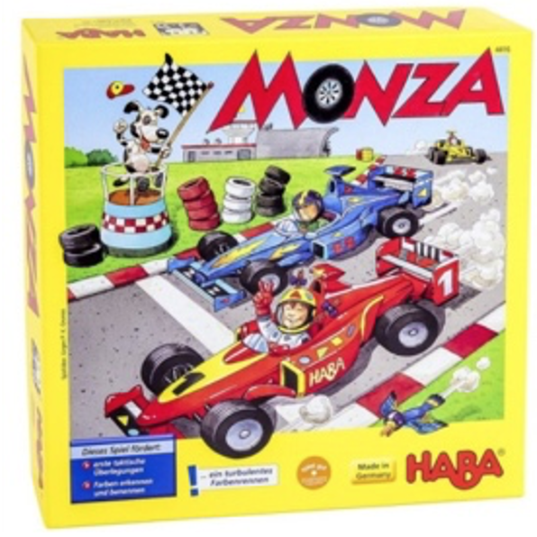
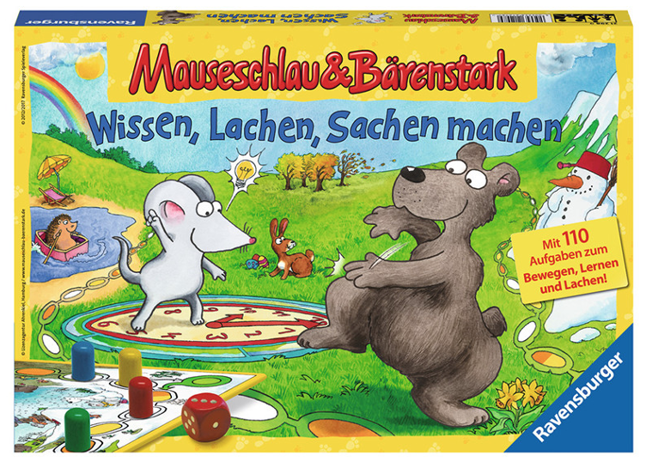
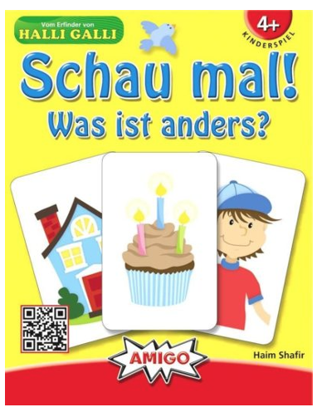
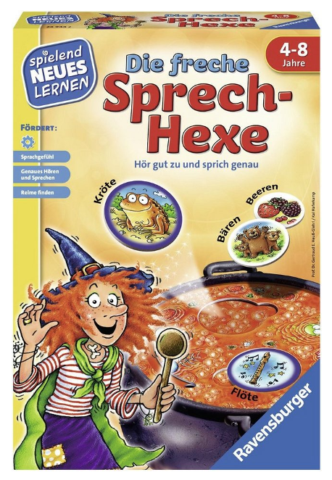
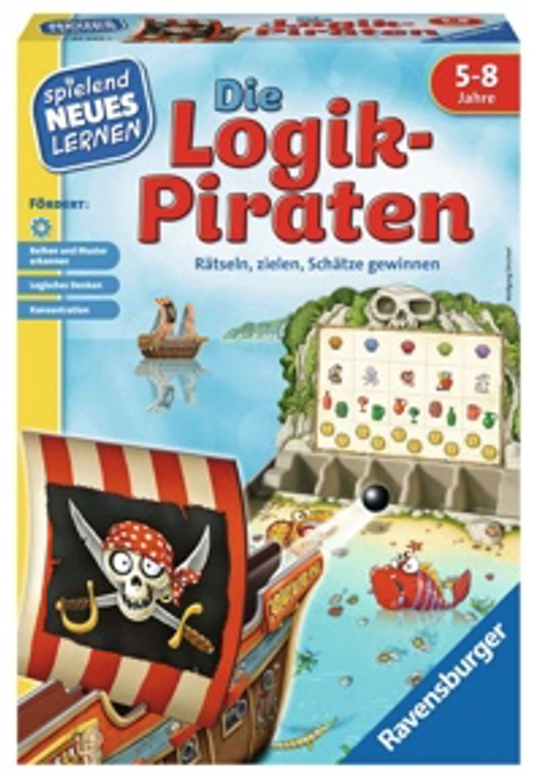
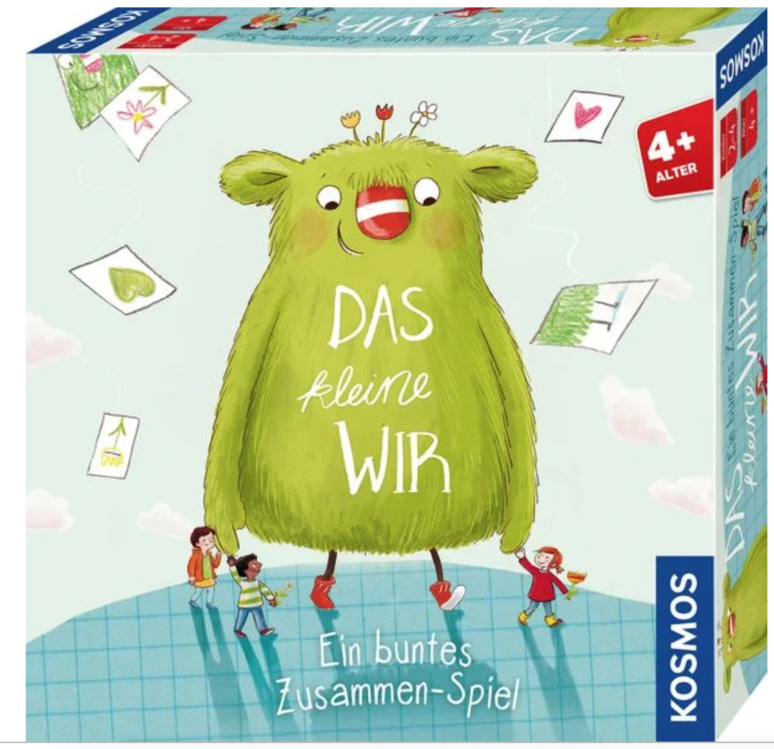
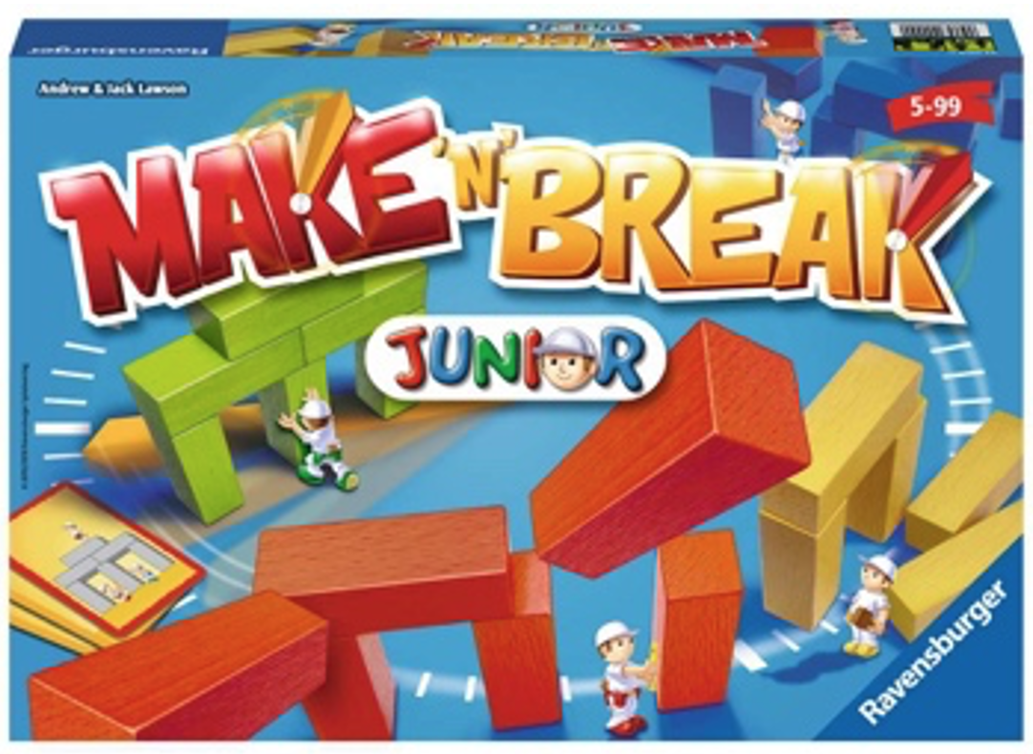
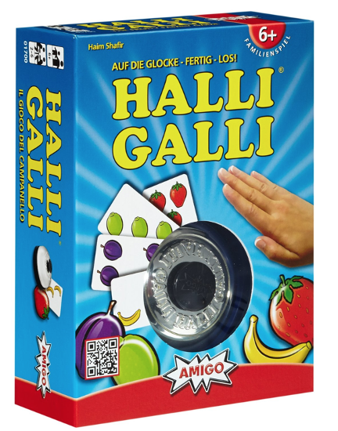
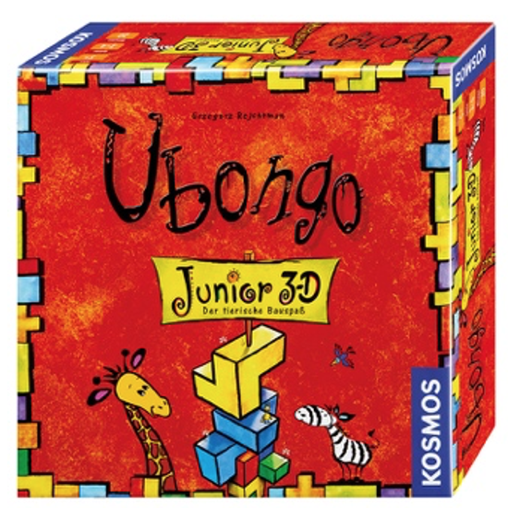
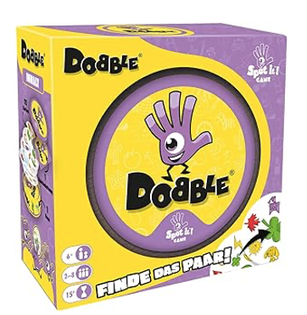
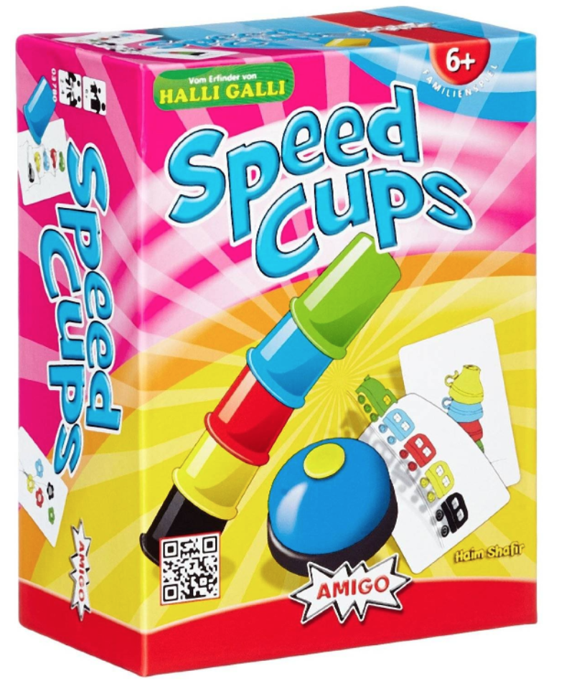
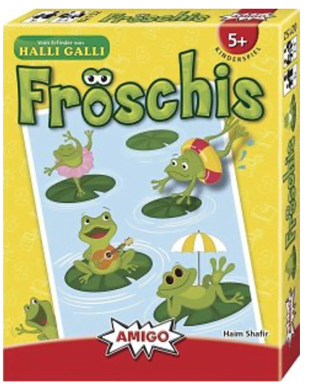
Spiele aus dem Spielpaket

Slide 3
Spiele aus dem Bereich Wahrnehmung
Das kleine Wir
Monza
Dobble
Schau mal was ist anders?

Slide 4
Spiele aus dem Bereich (Fein-) Motorik
Make’n’Break Junior
Speed Cups
Felix Wackelnix

Slide 5
Spiele aus dem Bereich
Sprache/Lesen
Die freche Sprech-Hexe
Wort für Wort
Der Löwe auf der Schlange

Slide 6
Spiele aus dem Bereich
Mathematik
Die Logik-Piraten
Halli Galli
Ubongo Junior 3-D
Quips
Fröschis

Slide 7
Spiele aus dem Bereich
Sonstiges
M & B – Rund um die Natur
M & B – Wissen, Lachen, Sachen machen

Slide 8
Das Spielpaket Basiskompetenzförderung
Das Spielpaket wurde in Kooperation mit Dr. Rathmer von der Universität Bielefeld/ Fakultät Erziehungswissenschaft und Student*Innen im Schuljahr 2018/19 erarbeitet.
Es umfasst Spiele, die im Hinblick auf die Förderung der Vorläuferfähigkeiten / Basiskompetenzen beurteilt worden sind.
Durch dieses Angebot sollen alle Kinder in der Schuleingangsphase „Schule“ positiv erfahren und mit Begeisterung die Fähigkeit erwerben, das Lernen zu lernen.
Das Spielpaket richtet sich an Sozialpädagogische Fachkräfte und Förderschullehrer an Grund- und Förderschulen.
Beantragung „Das Spielpaket BaFö“ unter: https://lernendurchspielen.de/.cm4all/uproc.php/0/Intern%20Beratungsschulen/Bafö/Formloser%20Antrag%20BaFöSpielpaket%20%2B%20Anlagen.pdf?cdp=a&_=192435c56d0

Slide 9

Chancen des Spielpakets Bafö
Dabei werden wichtige Basiskompetenzen / Vorläuferfähigkeiten vermittelt, die zur ganzheitlichen Entwicklung des Kindes beitragen
Regelspielangebote regen zum eigenständigen Lernen an individuell und unter Einbeziehung aller Sinne (Sehen, Hören, Tasten, Schmecken, Riechen, Bewegen)
Über die Regelspiele macht das Kind Lernerfahrungen, wie z.B. Regeln zu akzeptieren, sein Handeln danach auszurichten und auftauchende Konflikte angemessen zu bewältigen
Regelspiele knüpfen an die natürliche Neugier des Kindes an, wecken somit Freude am Wissen und am Mehr-Wissen-Wollen
Regelspiele fördern auf diese Weise das soziale Miteinander
Integration von mehrsprachigen und zurückhaltenden Kindern in die Gemeinschaft
Das eingeübte Spielewissen der Kinder kann in der Schule sinnvoll mit einbezogen werden
Aus entwicklungspsychologischer Sicht gewinnen Regelspiele bei Kindern meist ab dem 5. Lebensjahr an Bedeutung
Kinder lernen von Kindern

Slide 10
„Das Spielpaket BaFö“- Kooperationspartner
Mit der Beratungsschule: Grundschule Ubbedissen
Spiele für die BasiskompetenzFörderung
10
Grundschule
Ubbedissen
Grundschule
Brake
Grundschule
Volkening
Grundschule
Milse
Grundschule
Hans-Christian-
Andersen
Grundschule
Windflöte
Grundschule Bückardt
Grundschule Rußheide
Grundschule Broker
Grundschule Ummeln
Lernwerkstatt Uni Bielefeld
Lernwerkstatt LIFT Uni Paderborn
Grundschule Heeperholz
Grundschule Schöttmar Wasserfuhr
Laborschule
OGS Hellingskampschule Standort Josefschule
*Einsatz in der Ausbildung von Lehrkräften

Slide 11

Das Konzept I
Die Einhaltung des „Ablaufs einer Spielstunde“ schafft einen festen Rahmen, um Kinder überhaupt ins Spielen zu bringen. Die tragende Säule des Konzeptes „Lernen durch Spielen“ sind die Regeln „Ablauf der Spielstunde“.
Mit der Kooperationsvereinbarung haben sich die Bildungseinrichtungen verpflichtet diese Regeln den Kindern zu vermitteln und beim Einsatz der Spiele aus dem „Regel-Spiel-Paket“ zu beachten.
Spiele knüpfen an die natürliche Neugier des Kindes an, wecken somit Freude am Wissen und am Mehr-Wissen-Wollen.
Spielen motiviert, begeistert und integriert. Spielen macht Spaß!
Durch spielende Tätigkeiten Regeln lernen.
Das eigenständige Lernen wird individuell und unter Einbeziehung aller Sinne gefördert.

Slide 12
Das Konzept II
...ist nicht alleine:
Gemeinsames Spielen fördert die Gewissheit, nicht einsam zu sein. Besonders prägend ist das Spielen mit Erwachsenen. Das Kind erfährt: „Hier hat jemand Zeit für mich!“
...hört zu:
Regelspiele fördern durch das Begreifen, Erinnern und Befolgen der Regeln die Konzentrations-fähigkeit und das Gedächtnis des Kindes.
Durch das Gewinnen oder auch das Verlieren lernt das Kind, seine Emotionen zu begreifen und sie zu kontrollieren. Ebenfalls spürt es, dass es durch die nächste Spielrunde eine neue Chance bekommt.
...fühlt:
...taucht ab:
....lernt Geduld:
... hat Mut:
...spricht:
Der Ausgang des Spiels ist am Anfang nicht vorhersehbar. Das Ausprobieren der Kinder im zeitlich begrenzten Rahmen wird gefördert.
Das Kommunizieren vor, während und nach dem Spiel fördert die sprachlichen und „diplomatischen“ Fähigkeiten.
In andere Rollen zu schlüpfen und fremde Welten zu entdecken wecken das Interesse des Kindes
Damit die Spielfreude aufrecht gehalten wird, müssen alle Kinder Ausdauer und Konzentration zeigen
*Vgl. Anja Wrede: Spielen – Lernen – Wachsen. HABA Habermaaß, Bad Rodach

Slide 13



Das Konzept III
Fordern und Fördern verschiedener Entwicklungsbereiche
Im Bereich der sozialen
und personalen Entwicklung
Durchhaltevermögen/Geduld
Im Bereich der
kognitiven Entwicklung
Aufmerksamkeit/Konzentration
Strategisches Denken
Im Bereich der
motorischen Entwicklung
Auge-Hand-Koordination
Selbstvertrauen
Umgang mit eigenen Emotionen
Umgang mit Emotionen anderer
Kritikfähigkeit
Regelakzeptanz
Fantasie
Kommunikationsfähigkeit
Umgang mit Stress
Planungsfähigkeit
Logisches Denken
Kreativität
Wortschatz
Grammatik
Reaktionsschnelligkeit
Körper-Koordination
Feinmotorik
Grobmotorik
Mathematisches Verständnis

Slide 14

Der Ablauf einer Spielestunde Spielend lernen regeln einzuhalten
Die Gruppe wird eingeteilt.
Am Tisch begrüßen wir uns gegenseitig mit Namen.
Wir überlegen gemeinsam, welches Spiel wir spielen möchten.
Die Mehrheit entscheidet.
Wir bestimmen einen Spielleiter.
Wir spielen ein Spiel während der Spielzeit.
Am Ende treffen wir uns alle im Kreis und sprechen über die Spielzeit.
Dieser ist verantwortlich für:
Erklärung des Spiels
Einhaltung der Regeln
Aufräumen des Spiels

Slide 15
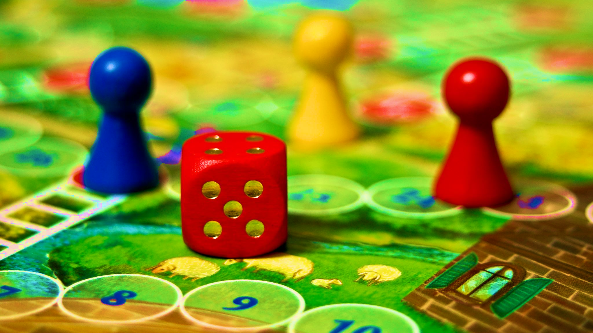
„Sage es mir, und ich werde es vergessen.
Zeige es mir, und ich erinnere mich.
Lass es mich tun, und ich behalte es.“
Konfuzius
„Die Regeln des Spiels sind die Regeln des Lebens“
Dorothea Ruh
„Kinder spielen nicht um zu lernen, aber sie lernen beim Spielen.“
Anja Wrede
„Das Gehirn wird so, wie man es benutzt.
Ziemlich ist der neu ist der Zusatz: mit Begeisterung“
Prof. Dr. Gerald Hüther
„Nur wer mit Begeisterung lernt, lernt für´s Leben. Das spielerische Lernen weckt diese Begeisterung nachhaltig.“
Dorothea Ruh

Slide 16

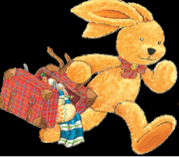
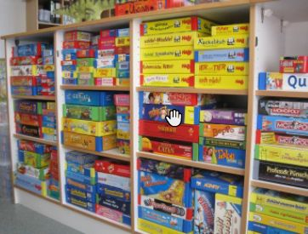
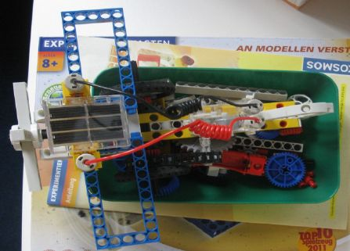
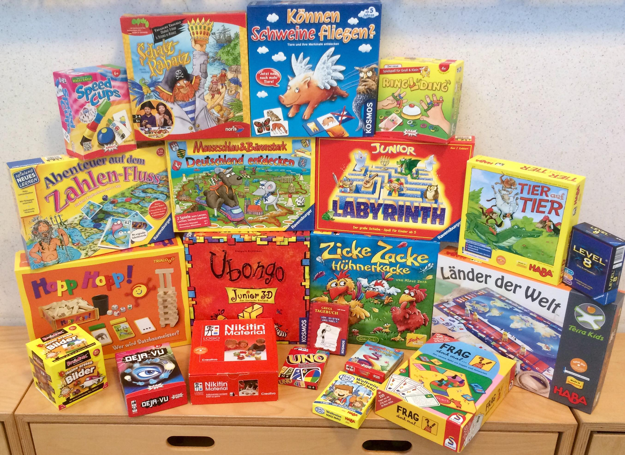



Lernen durch spielen - So fing alles an!
Schuljahr 2004/2005 Start des Projekts „Lernen durch Spielen“ mit der Kita St.Meinolf und der Rußheide Schule Bielefeld zum Thema „Spielerische Sprachförderung“.
Die Felix -Lernspielstunde | Spielothek | Die Spiele AG
Jahrgang 1 – 4 Jahrgangsübergreifend | Familien Pädagog*Innen | Jahrgang 2 – 4 mit Werkstätten
Beginn: Schuljahr 2004/05
Beginn: Schuljahr 2010/11
Beginn: Schuljahr 2012/13
„Das gleiche Regel-Spiel-Paket“ | „Einfach Spielen“ | „Das BaFö – Spielpaket“
Kitas und GS | GS und weiterführende Schulen | Schuleingangsphase
Beginn: Schuljahr 2015/16
Beginn: Schuljahr 2016/17
Beginn: Schuljahr 2017/18
…mit allen Sinnen…

Slide 17
Lernen durch Spielen e.V.
- So ging es als Verein weiter!
2020
Gründung des Vereins „Lernen durch Spielen e.V.“
2021
Der Verein „Lernen durch Spielen e.V.“ ist online
2020 – 2022
Während der Pandemie – Angebot: Ein weiteres „Das gleiche Regel-Spiel-Paket für Kita und Grundschule “ zum „Aufbau einer Spielothek“
2021
2021 Universität Bielefeld - Lernwerkstatt - Videoanleitungen zum „Das gleiche Regel-Spiel-Paket für Kita und Grundschule“
2022
Universität Paderborn - Lernwerkstatt "LIFT" wird neuer Kooperationspartner
2022
Angebot für Interessierte - „Spieleneuheiten zum Testen“
März 2023 Nach der Pandemie
Fortführung der jährlichen Lenkungstreffen "Das gleiche Spiel-Regel-Paket für Kita und Grundschule“

Slide 18
März 2023
2023
2024
2024
2024
Das jährliche Kooperationstreffen - „Das Spielpaket Basiskompetenzförderung“
Kooperationsvereinbarungen zwischen Uni - KiTa mit der Universität Bielefeld, Fakultät für Erziehungswissenschaft, AG 3, und der Laborschule
Universität Bielefeld - Lernwerkstatt - Ausleihe von „Spiele -Klassensätzen“
Universität Paderborn - Lernwerkstatt "LIFT“ „Spielanalysen für den inklusiven Unterricht“
Angebot „Spielpakete“ für den Jahrgang 1-4 und Jahrgangsübergreifende 1 / 2, 3 / 4 und 5 /6

Slide 19

Danke für ihr Interesse!
Schenken Sie ihren Kindern die spielerische Begeisterung
Wir freuen uns auf den nächsten Austausch.
„Lernen durch Spielen“ mit den Angeboten: „Ablauf einer Spielstunde“, „Das gleiche Regel-Spiel-Paket“ „Das Spielpaket BaFö“ …, sind Copyright geschützt von: Dorothea Ruh, Dr. Benedikt Rathmer, Birthe Lethmate-Henkel, Julia Mücke, seit 2005 ff.

Slide 20


Anfragen, beratung und Infromationen
E-Mail: lernen.durch.spielen@t-online.de
Homepage: www.lernendurchspielen.de

